Slide 1

স্বাগতম

Slide 2
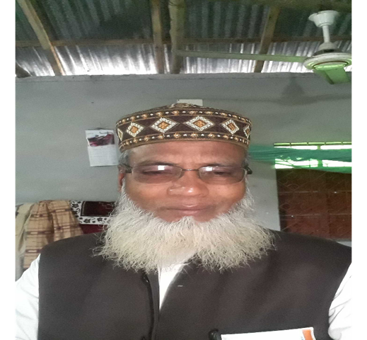
শিক্ষক পরিচিতি
মোঃ আব্দুল ওয়াহেদ জিহাদী
সহ-সুপার
পীরগাছা বালিকা দাখিল মাদ্রাসা
পীরগাছা, রংপুর ।
মোবাইলঃ০১৭৯৪৮৬৩১৮৬
ইমেইলঃabdulwahedaz361@gmail.com

Slide 3

পাঠ পরিচিতি
বিষয়ঃহাদিস শারিফ
দাখিল নবম শ্রেণী
হাচি দেয়া ও হাই তোলা অধ্যায়
প্রথম পরিচ্ছেদ
সময়ঃ৪০মিনিট

Slide 4
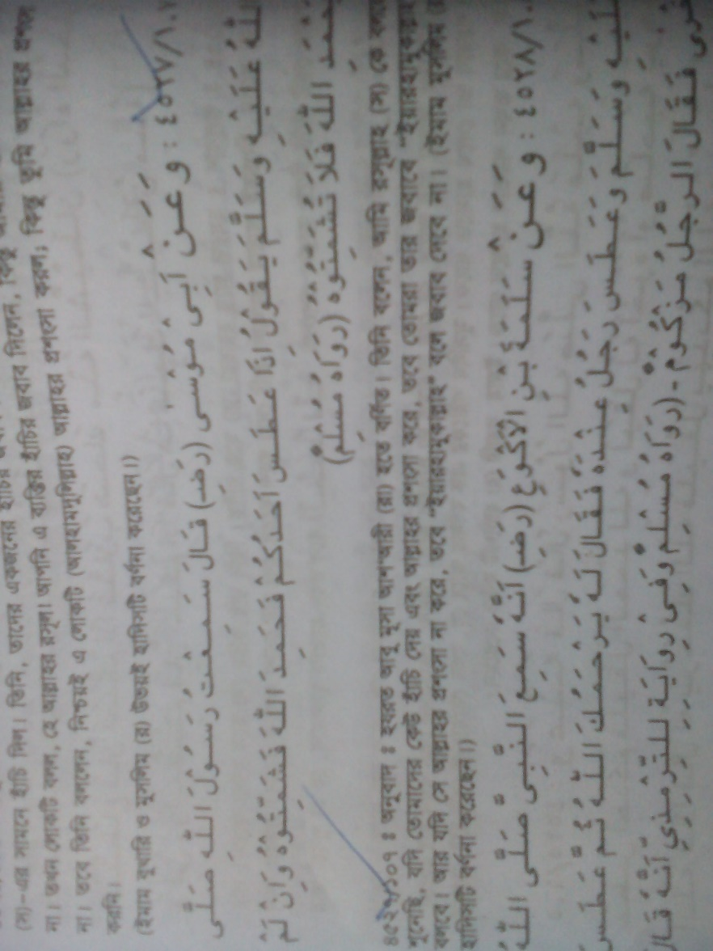
পাঠ ঘোষণা

Slide 5
শিখন ফল
এই অধ্যায় শেষে শিক্ষার্থীরা-
উতাস ও আত তাছাউব শব্দের অর্থ কী বলতে পারবে।
হাই তুললে কে হাঁসতে থাকে তা জানতে পারবে।
তিন বারের বেশি হাচি কীসের চিহ্ন ব্যাখ্যা করতে পারবে।

Slide 6
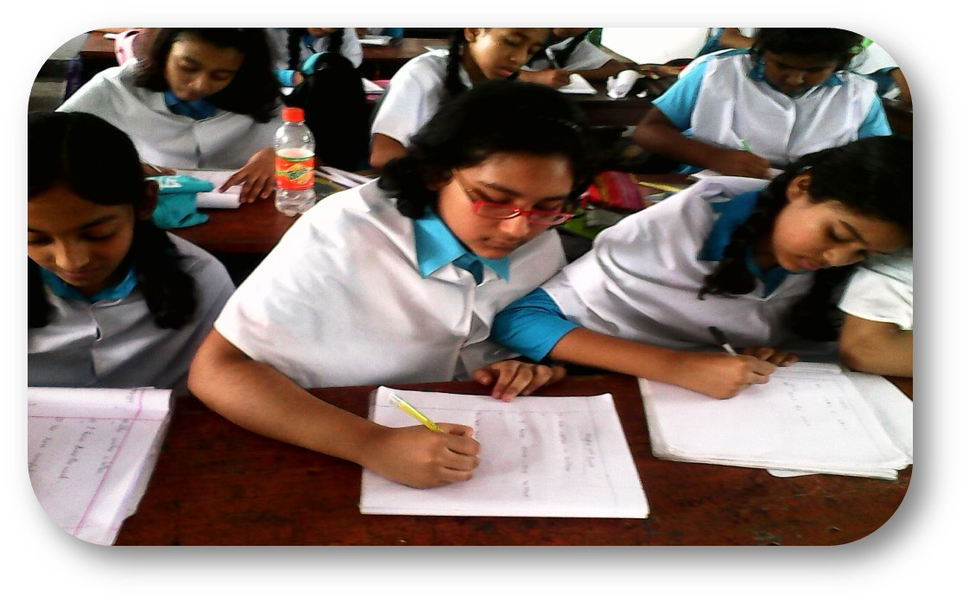
একক কাজ
তাছাউব শব্দের বাব কী?
হাঁচির জবাব দেওয়ার হুকুম কী?

Slide 7
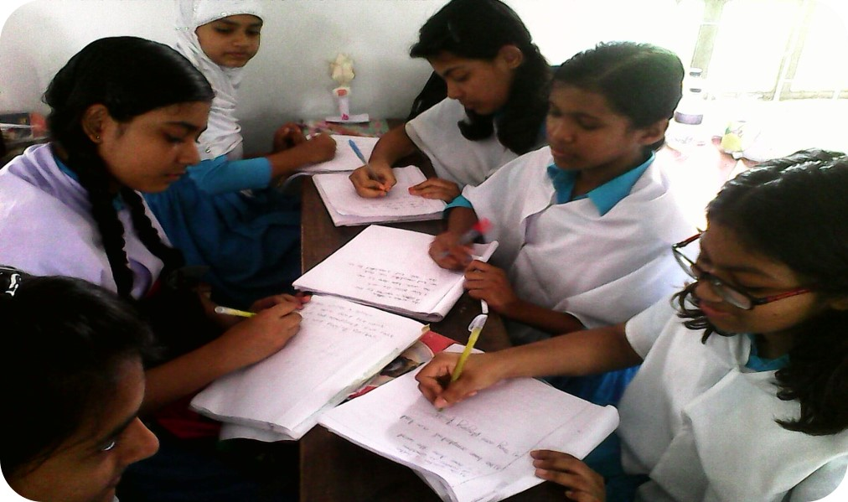
দলীয় কাজ
হাই তুললে কী বলতে হয় ?
হাঁচিদাতা আলহামদুল্লিললাহ বললে শ্রবণকারী জবাবে কী বলবে।

Slide 8

বাড়ীর কাজ
হাদিসটির সরল অনুবাদ করে আনবে।
আল্লাহ তায়ালা হাই তোলাকে অপছন্দ করেন এর কারন ব্যাখ্যা করে আনবে।

Slide 9

আল্লাহ হাফেজ

